Slide 1




Presentasi
"ILMU PENGETAHUAN DALAM ISLAM"
Dosen Pengampu : ADE NAWAWI, S.Pd.I., M.AG.

Slide 2
Anggota NPM Kelas
Arrafly Aziz Saputra
D1A240028
1RB
Divi Agung Satria
D1A240038
Fasilkom
Nihayatus Sa'adah
D1A240045

Slide 3
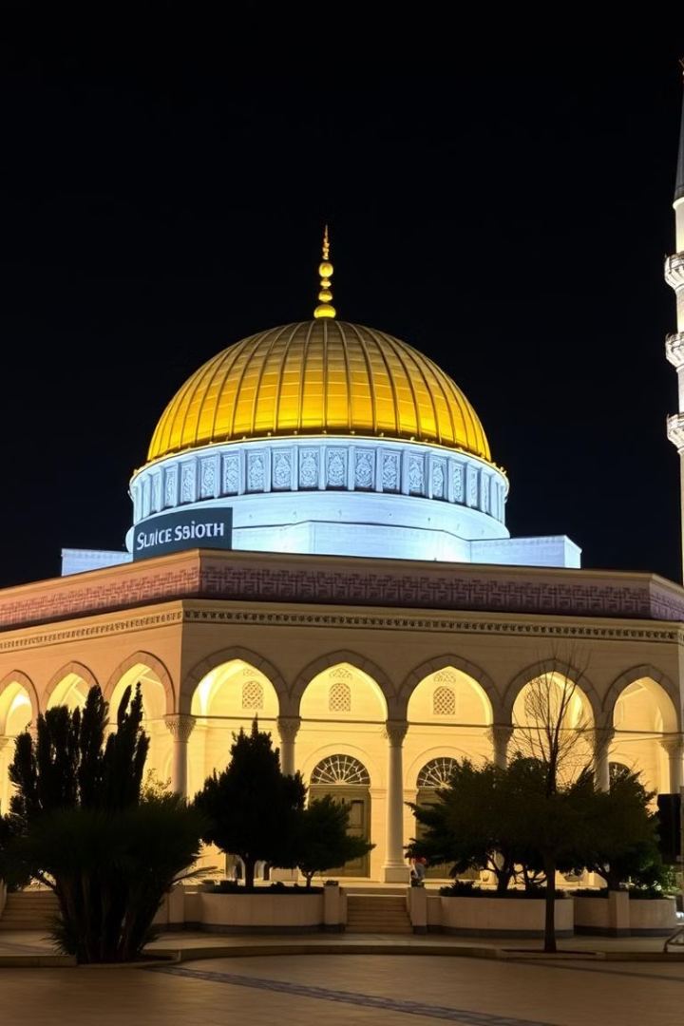
Ilmu dan Pengetahuan dalam Islam
Dalam Islam, ilmu dan pengetahuan memiliki kedudukan yang sangat tinggi. Islam menekankan pentingnya menuntut ilmu dan mengembangkan pengetahuan sebagai sarana untuk memahami kebesaran Tuhan dan menjadi hamba yang lebih baik. Melalui ilmu dan pengetahuan, umat Islam dapat memperkaya diri, berkontribusi pada kemajuan peradaban, dan menjadi lebih dekat dengan Sang Pencipta.

Slide 4
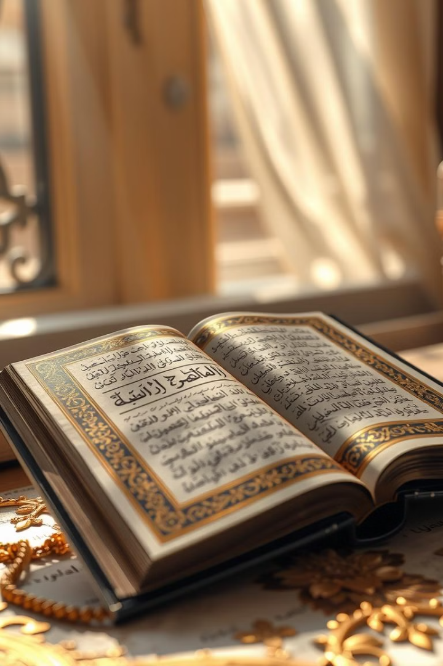
Dasar Hukum Ilmu Pengetahuan dalam Islam
1
Al-Quran
Al-Quran, sebagai sumber utama ajaran Islam, banyak menyinggung tentang pentingnya menuntut ilmu. Terdapat banyak ayat yang mendorong umat Islam untuk belajar dan menggali pengetahuan.
2
As-Sunnah
Selain Al-Quran, Sunnah Nabi Muhammad SAW juga menekankan kewajiban umat Islam untuk menuntut ilmu. Banyak hadits yang menyerukan agar umat Islam senantiasa belajar dan mengamalkan ilmu.
3
Ijma' Ulama
Para ulama Islam sepakat bahwa menuntut ilmu adalah wajib hukumnya bagi setiap Muslim, baik laki-laki maupun perempuan. Ilmu dianggap sebagai sarana untuk memahami agama dan menjalankan perintah-Nya.

Slide 5
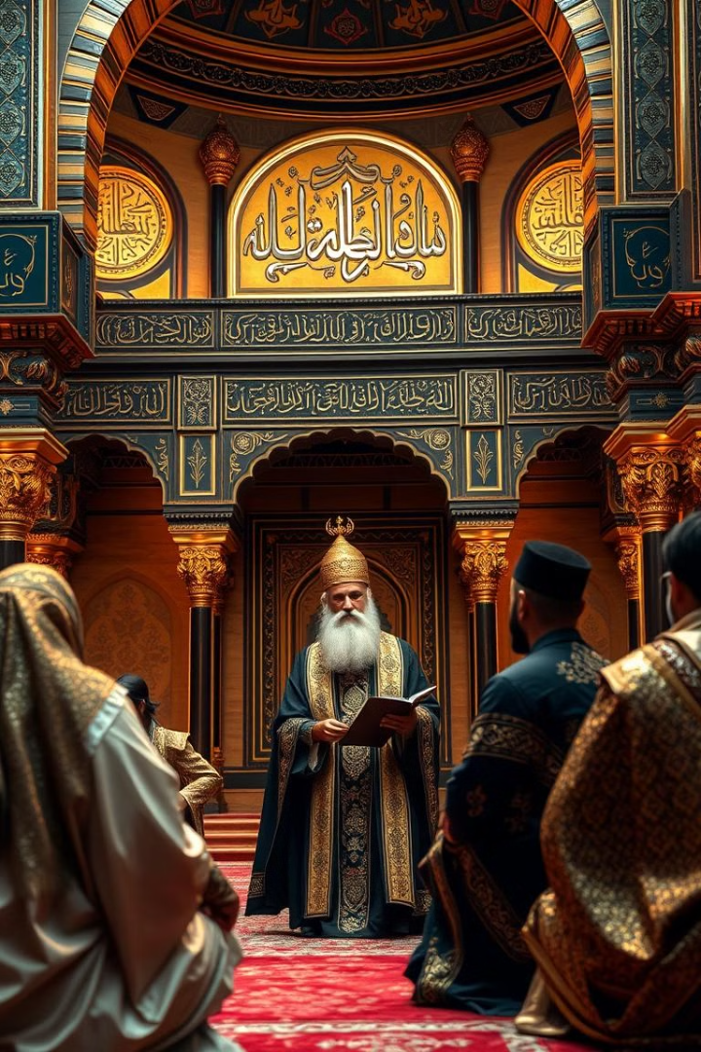
Syarat – Syarat Ilmu Pengetahuan dalam Islam
1
Memiliki Niat yang Ikhlas
2
Bersumber dari al-Quran dan Sunnah
Dalam Islam, ilmu pengetahuan harus diperoleh dengan niat yang ikhlas untuk mencari ridha Allah, bukan untuk kepentingan duniawi semata.
Ilmu pengetahuan dalam Islam harus berlandaskan pada Al-Quran dan Sunnah Nabi Muhammad SAW, yang merupakan sumber ajaran Islam yang otentik.
3
Memiliki Sikap Tawadhu'
4
Diaplikasikan dalam Kehidupan
Seorang penuntut ilmu harus memiliki sikap rendah hati dan tawadhu' (rendah diri), serta selalu siap untuk belajar dan menerima kebenaran.
Ilmu pengetahuan yang diperoleh harus diamalkan dalam kehidupan sehari-hari, sehingga dapat membawa manfaat bagi diri sendiri dan orang lain.

Slide 6
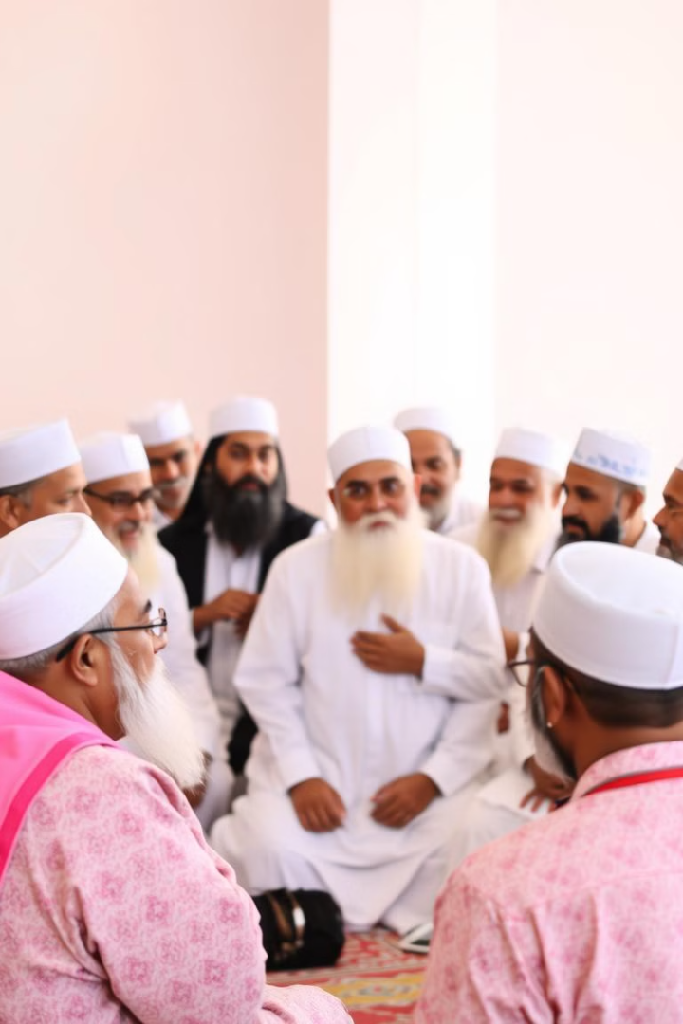
Macam-macam Ilmu Pengetahuan dalam Islam
1
Ilmu Agama
Ilmu Agama adalah ilmu pengetahuan yang harus dikuasai oleh setiap muslim, seperti ilmu tauhid, ilmu fikih, dan ilmu akhlak. Ilmu-ilmu ini merupakan dasar bagi kehidupan beragama.
2
Ilmu Fardhu Kifayah
Ilmu fardhu kifayah adalah ilmu pengetahuan yang apabila ada sebagian orang yang mempelajarinya, maka kewajiban yang lain gugur. Contohnya adalah ilmu kedokteran, ilmu astronomi, dan ilmu-ilmu lain yang dibutuhkan untuk kemaslahatan umat.
3
Ilmu Fardhu 'Ain
Ilmu fardhu 'ain adalah ilmu pengetahuan yang wajib dipelajari oleh setiap muslim, baik laki-laki maupun perempuan. Contohnya adalah ilmu tentang akidah, ibadah, dan akhlak.

Slide 7
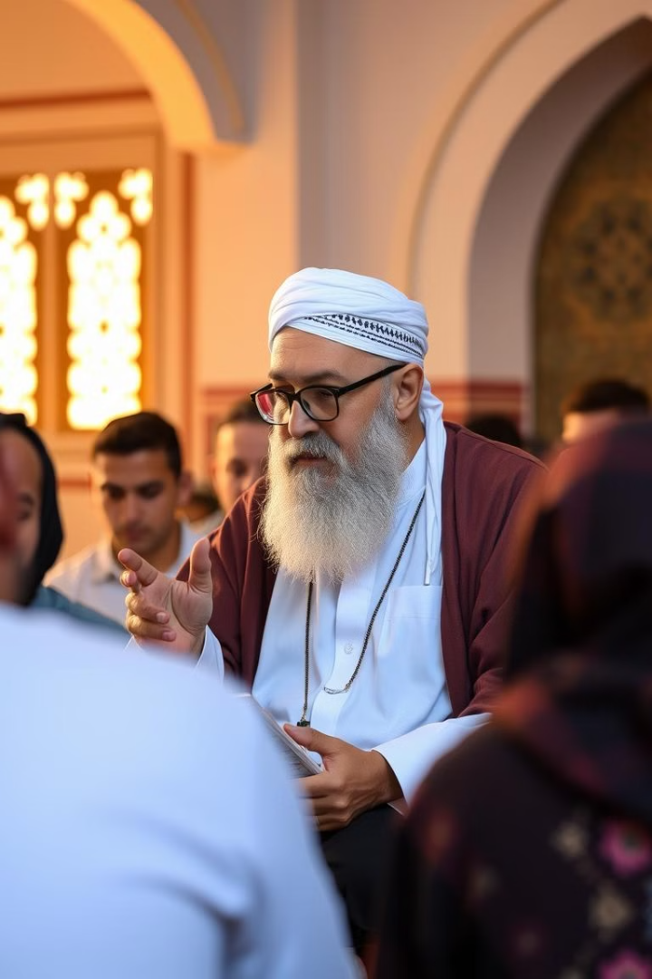
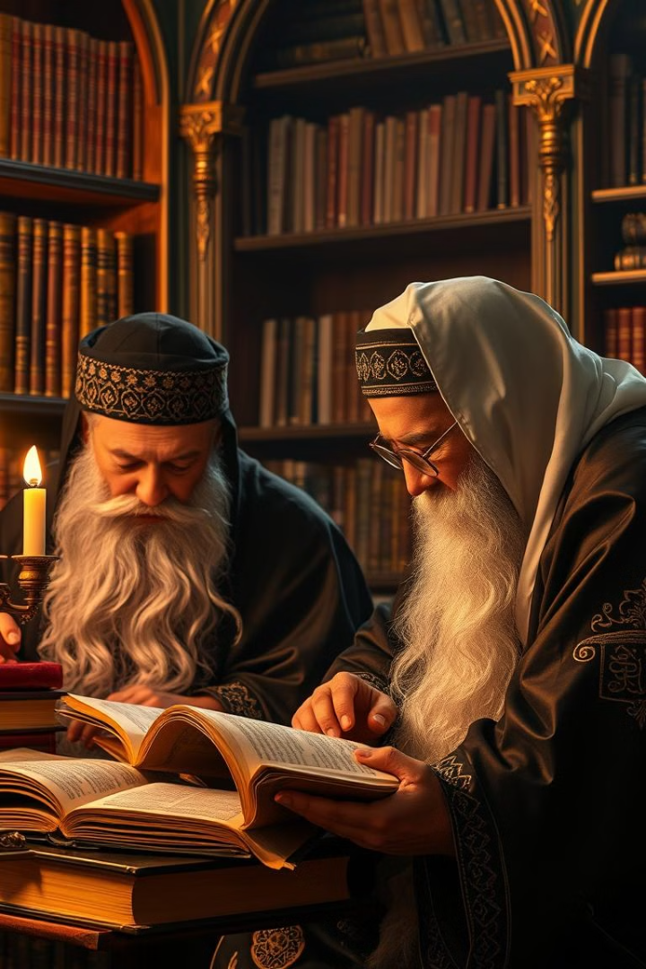



Perbedaan Ilmu dan Pengetahuan dalam Islam
Ilmu (Knowledge)
Ilmu dalam Islam merupakan pemahaman yang mendalam dan sistematis tentang suatu bidang keilmuan, yang didasarkan pada sumber-sumber yang terpercaya, seperti Alquran, hadits, dan pemikiran ulama.
Pengetahuan (Information)
Pengetahuan dalam Islam adalah informasi atau data yang dikumpulkan dan dimiliki oleh seseorang, namun belum tentu dipahami secara mendalam atau sesuai dengan ajaran Islam.
Hikmah (Wisdom)
Hikmah dalam Islam adalah kemampuan untuk mengaplikasikan ilmu pengetahuan secara bijaksana dan tepat guna, sehingga dapat memberikan manfaat bagi diri sendiri dan orang lain.

Slide 8




Sumber dan Karakteristik Ilmu Pengetahuan dalam Islam
Sumber Ilmu
Dalam Islam, sumber utama ilmu pengetahuan adalah Al-Quran dan Sunnah Nabi Muhammad SAW. Selain itu, Islam juga mengakui sumber lain seperti akal, indera, dan pengalaman.
Integrasi Ilmu
Islam menekankan integrasi antara ilmu agama dan ilmu umum, karena keduanya saling melengkapi dalam memahami alam semesta dan mencapai kesejahteraan umat.
Karakteristik Ilmu
Ilmu dalam Islam memiliki karakteristik seperti bersumber dari wahyu, bersifat universal, dinamis, terbuka, dan bertujuan untuk mencari kebenaran dan meraih ridha Allah.

Slide 9
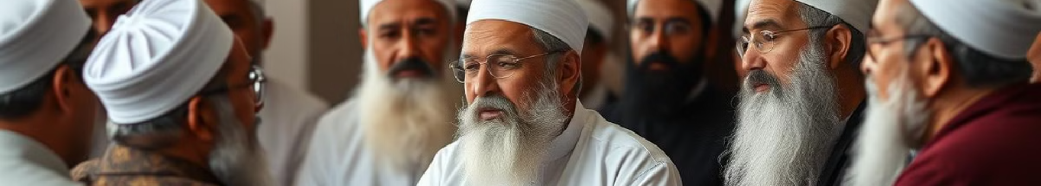



Ilmu Pengetahuan dalam Perspektif Islam
Mencari Ridha Allah
Membangun Peradaban
Menjadi Khalifah
Dalam Islam, tujuan utama dari menuntut ilmu adalah untuk mendapatkan ridha dan keridhaan Allah SWT, bukan semata-mata untuk kepentingan duniawi.
Ilmu pengetahuan dalam Islam diarahkan untuk membangun peradaban yang maju, berkeadilan, dan bermanfaat bagi seluruh umat manusia.
Manusia sebagai khalifah (wakil) Allah di muka bumi memiliki tugas dan tanggung jawab untuk mengelola dan memanfaatkan ilmu pengetahuan demi kesejahteraan umat.

Slide 10

Kesimpulan
Dalam Islam, ilmu dan pengetahuan memiliki kedudukan yang sangat tinggi. Islam menekankan pentingnya menuntut ilmu dan mengembangkan pengetahuan sebagai sarana untuk memahami kebesaran Tuhan dan menjadi hamba yang lebih baik. Ilmu pengetahuan dalam Islam harus berlandaskan pada Al-Quran dan Sunnah Nabi, serta diamalkan dalam kehidupan sehari-hari. Dengan ilmu pengetahuan, umat Islam dapat memperkaya diri, berkontribusi pada kemajuan peradaban, dan menjadi lebih dekat dengan Sang Pencipta.

Slide 11
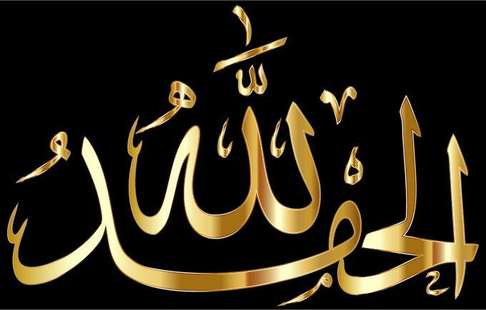

Slide 12
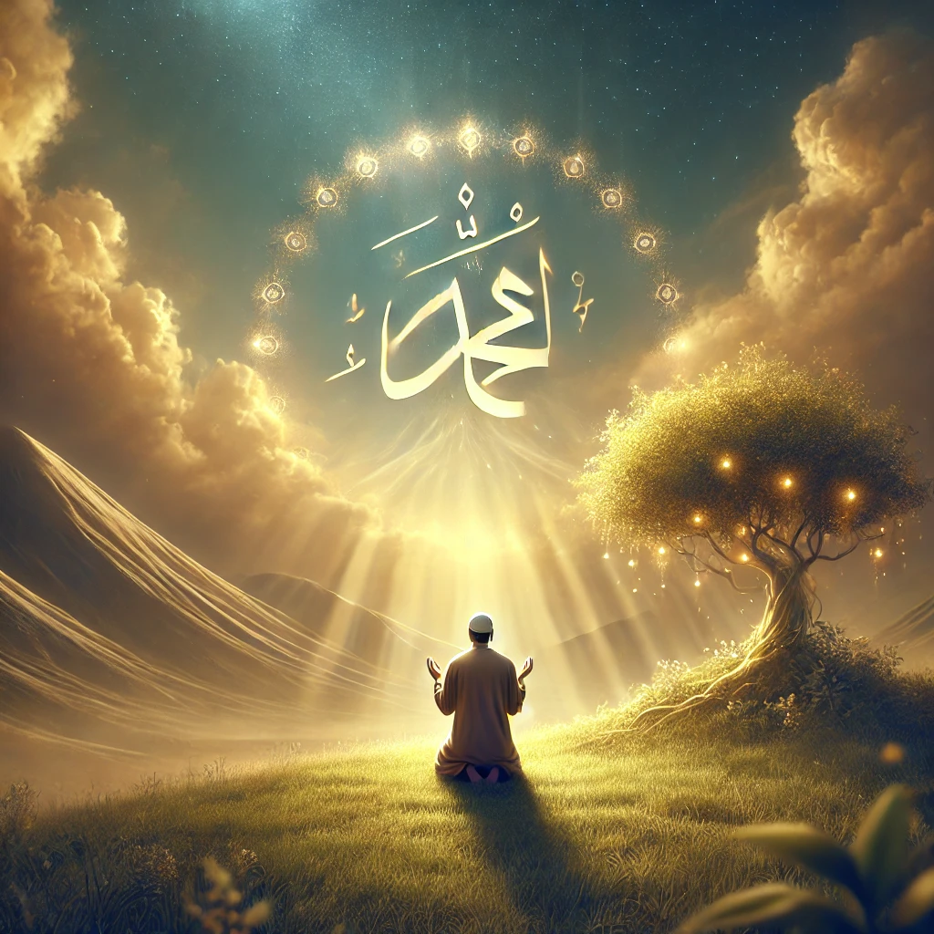
SARAN ILMU YANG HARUS KITA MILIKI
1
ILMU IKHLAS
Ilmu ikhlas adalah salah satu elemen terpenting dalam kehidupan manusia, terutama dalam menjalani hubungan dengan Allah, sesama manusia, dan diri sendiri. Ikhlas berarti melakukan segala sesuatu semata-mata karena Allah, tanpa mengharapkan pujian, balasan, atau keuntungan duniawi..
2
ILMU SABAR
Ilmu sabar adalah salah satu ilmu yang sangat penting dalam kehidupan manusia, karena sifat sabar merupakan kunci utama dalam menghadapi berbagai tantangan hidup. Sabar melibatkan kemampuan untuk mengendalikan diri, menahan emosi, dan tetap teguh dalam menjalani kebaikan meskipun menghadapi kesulitan.
3
ILMU AKHLAK
Ilmu akhlak adalah fondasi penting dalam membangun kehidupan yang beretika, penuh kedamaian, dan diridhai Allah. Akhlak yang baik tidak hanya memberikan manfaat di dunia, tetapi juga menjadi bekal yang berharga untuk kehidupan akhirat. Dengan mempelajari dan mengamalkan ilmu akhlak, seseorang dapat menjadi pribadi yang bermanfaat bagi diri sendiri, keluarga, masyarakat, dan agama. 🌟

